Slide 1


上海市中小学专题教育网站
区级管理员操作指南
浏览器提示：IE 10及以上、Chrome、Firefox或360的极速模式
https://ztjy-smile.shec.edu.cn
上海市电化教育馆 2022年3月

Slide 2

区级管理员 ● 目录
一、登录专题教育网站
流程概述
二、查看报表
三、查看信息排名

Slide 3

第一节
登录专题教育网站

Slide 4
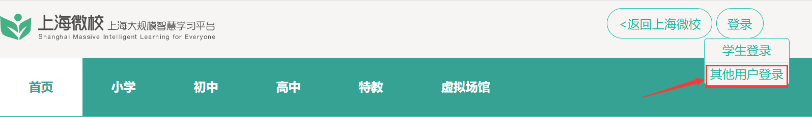

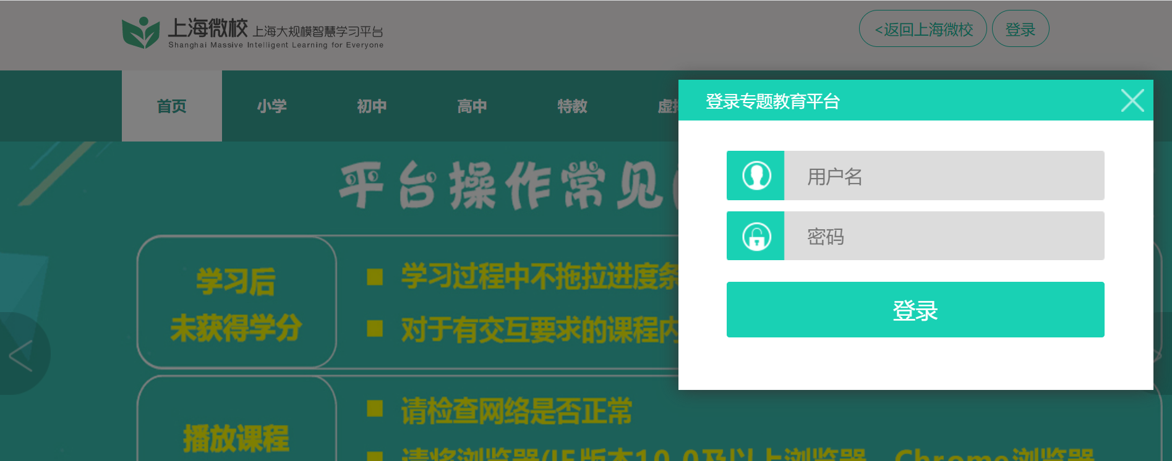
登录 专题教育网站
1.进入https://ztjy-smile.shec.edu.cn，点击登录按钮
2.填写用户名，密码
3.点击登录按钮，登录成功后会自动跳转到管理中心页面。如果登录并未跳转，请根据提示，进行操作

Slide 5
第二节
查看报表

Slide 6
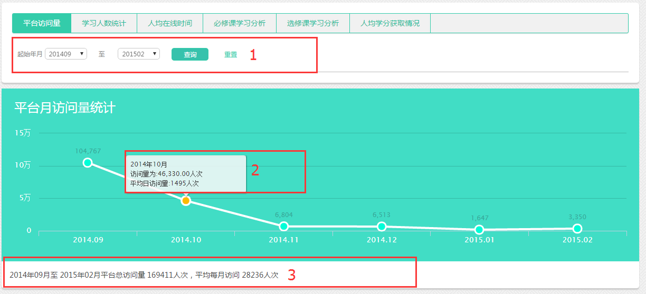
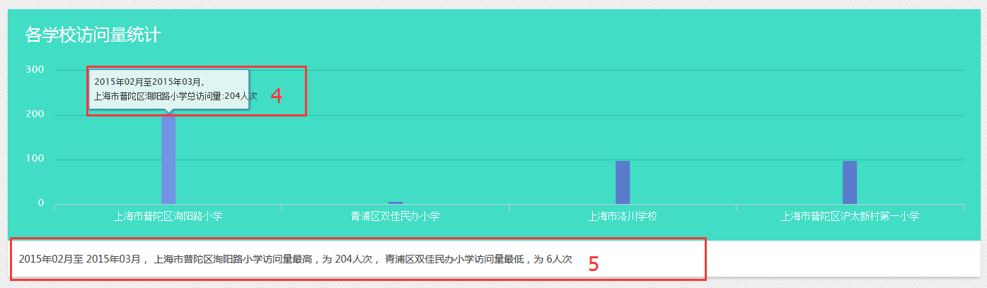
查看 报表
1.学生学习情况
1.1 平台访问量
区域1，默认显示最近六个月的学校访问量情况，也可选择时间段进行查询（查询区间为半年以内）。
区域2，可以查看每个月的访问量和日均访问量。
区域3，显示该查询区间的汇总数据，以及平均数据。
区域4，各学校访问量图里，可以查看学校在所选时间段里的总共访问量。
区域5，显示某个时间段里，访问量最高的学校和访问量最低的学校是哪所，并显示他们的访问数据。

Slide 7
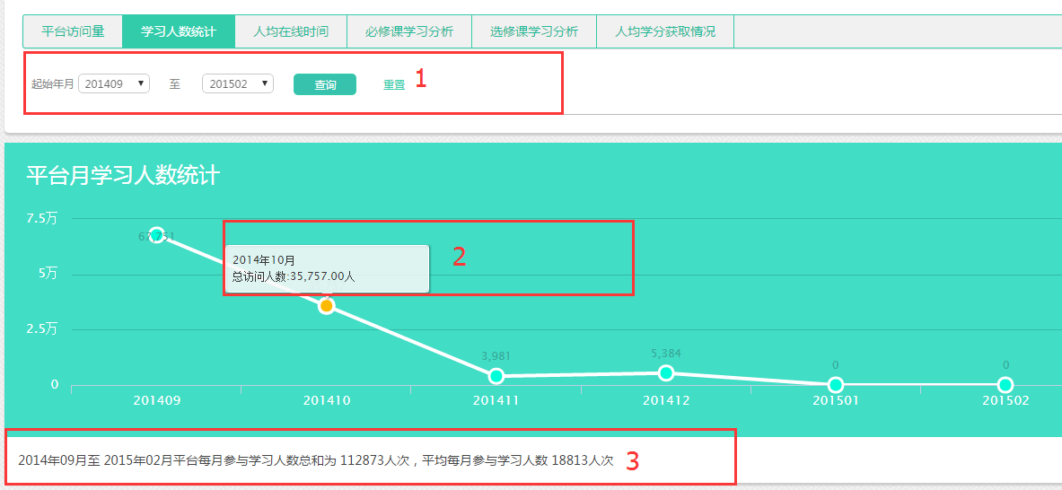
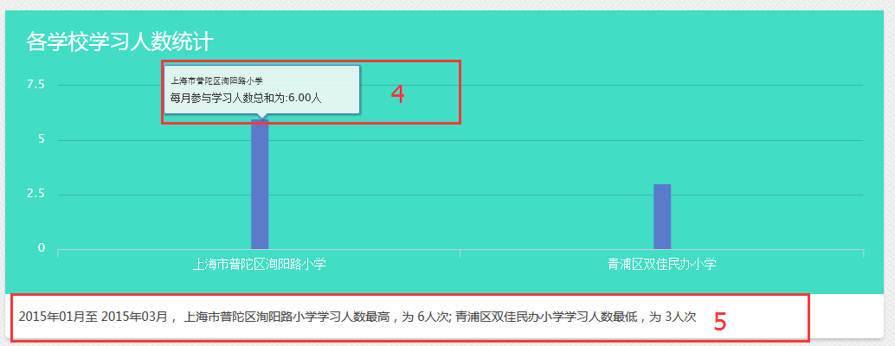
查看 报表
1.学生学习情况
1.2 学习人数统计
区域1，默认可以查看最近六个月的学习人数数据，也可选择时间段进行查询（查询区间为半年以内）。
区域2，可以查看每个月的学习人数。
区域3，显示该查询时间段的学习人数总人次和平均每月参与学习的人次。
区域4，各学校学习人数统计图，可查看学校在所选时间段内的总学习人次。
区域5，显示查询时间段内学习人数最高的学校和学习人数最低的学校，以及其学习人数。

Slide 8
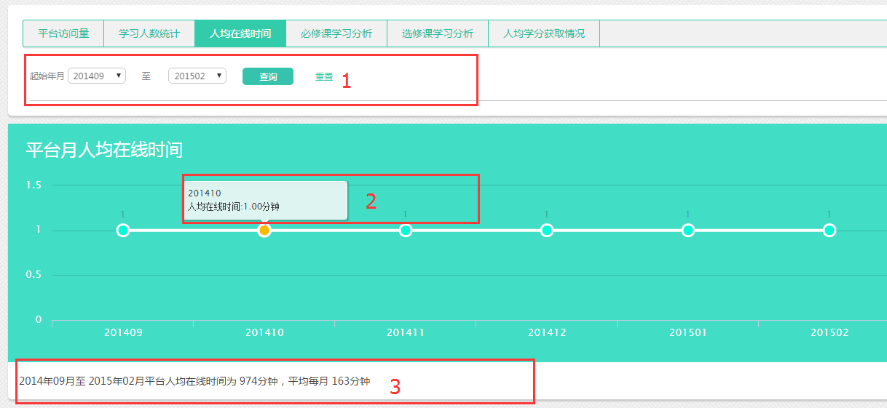
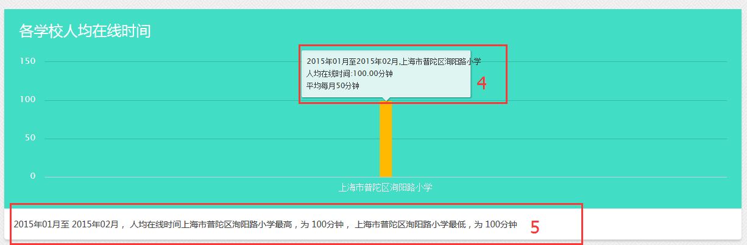
查看 报表
1.学生学习情况
1.3 人均在线时间
区域1，可选择你所要查看的月份的数据（所选时间区间为半年以内），默认显示最近半年的数据。
区域2，可查看每个月的人均在线时间。
区域3，显示所查询月份人均在线时间和平均每月的平均时间。
区域4，各学校学习人数统计图里，显示该学校在所选时间段内的人均在线时间和平均每月的在线时间。
区域5，显示查询时间段内，在线时间最高的学校和在线时间最低的学校，并显示他们的学习人数。

Slide 9
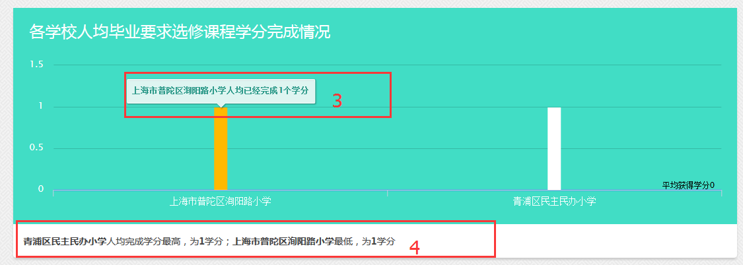
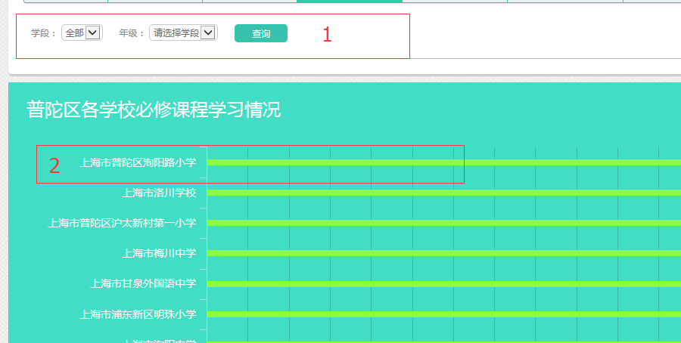
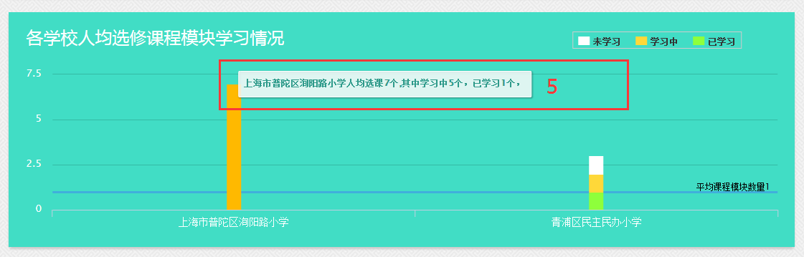
查看 报表
1.学生学习情况
1.4 必修课学习分析
区域3，显示各个学校的人均完成的学分。
区域4， 显示所查询时间段内，人均完成的学分最高的学校和人均完成的学分最低的学校，并显示他们的学分。
区域1，可以选择你所要查看学段和年级的数据，默认是该区所有学校的数据。
区域2，显示该区某学校的未学习、学习中、已学习的学生人数。
区域5，显示各个学校人均选课，学习中和已学习的数量。

Slide 10
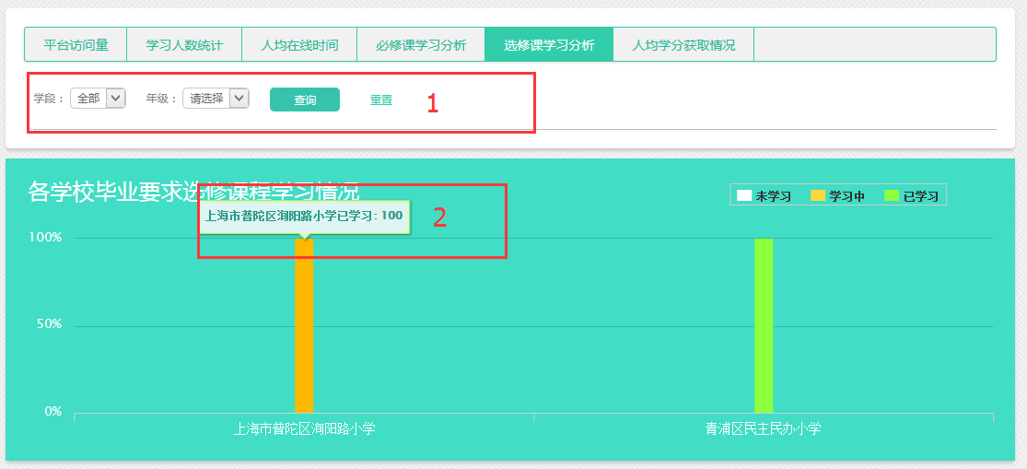
查看 报表
1.学生学习情况
1.5 选修课学习分析
区域3，显示各个学校的人均完成的学分。
区域4，显示所查询时间段内，人均完成的学分最高的学校和人均完成的学分最低的学校，并显示他们的学分。
区域1，可以选择你所要查看学段和年级的数据，默认是该区所有学校的数据。
区域2，显示该区某学校的未学习、学习中、已学习的学生人数。
区域5，显示各个学校人均选课，学习中和已学习的数量。

Slide 11
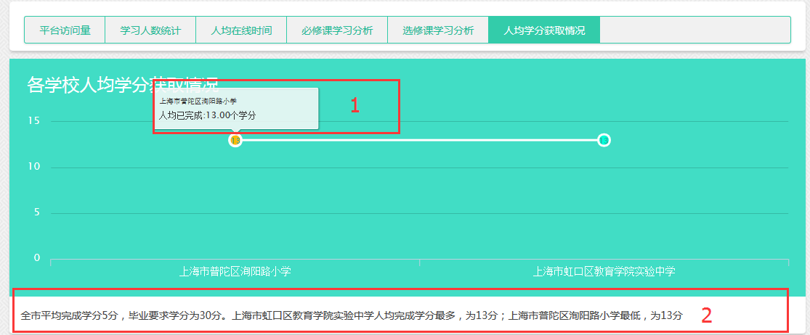


查看 报表
1.学生学习情况
1.5 选修课学习分析
区域1，可查看本区的人均完成的学分情况。
区域2，可查看本区域的平均完成学分，毕业要求学分，完成学分最多的学校和最低的学校，以及他们的学分情况。

Slide 12

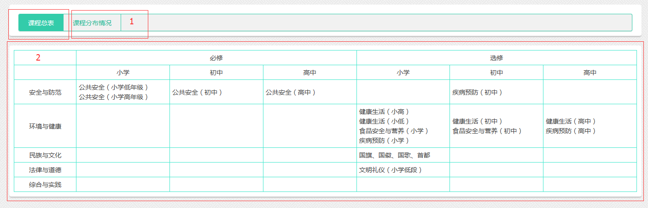
查看 报表
2.课程建设情况
2.1 课程建设总情况
区域1，可切换课程总表和课程分布。
区域2，课程建设总表，可查看专题教育课程建设总体类别和学段分布总情况。

Slide 13
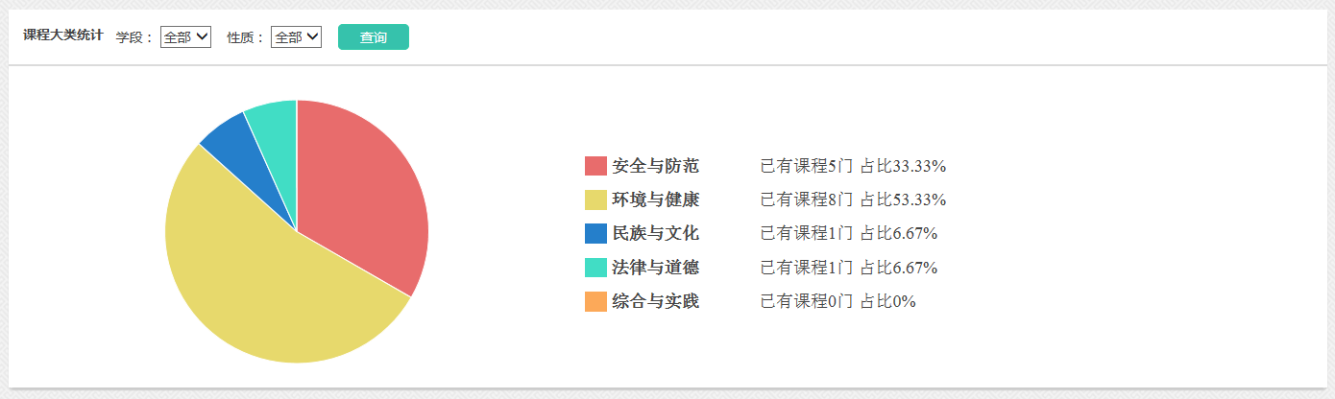
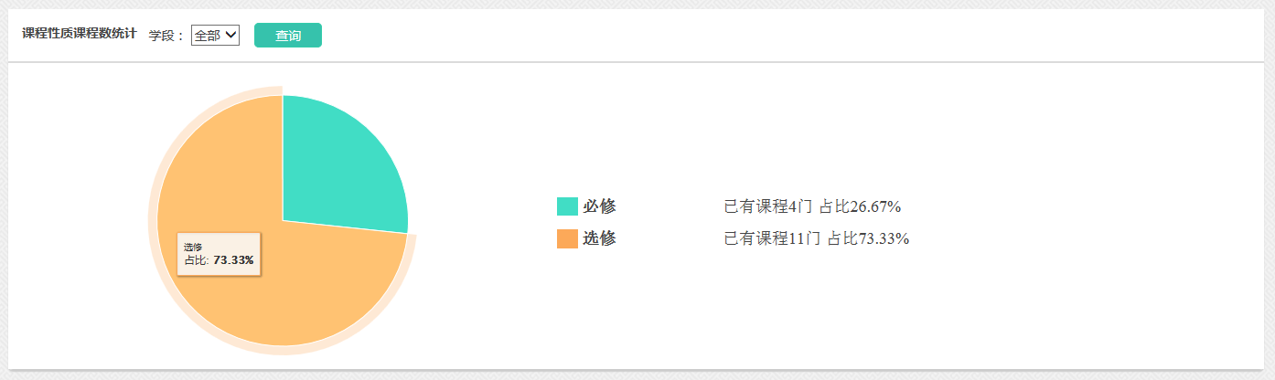
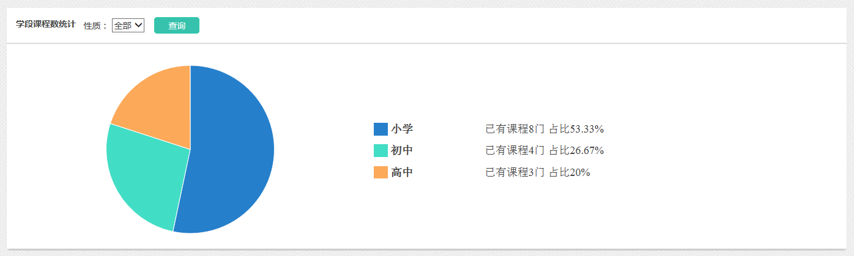
查看 报表
2.课程建设情况
2.2 课程分布情况
可查看课程大类建设情况，同时可根据学段和课程性质进行查询。
可查看不同性质课程建设情况，通过选择学段来进行查询。
可查看各学段课程建设情况，同时通过选择课程性质来进行查询。

Slide 14
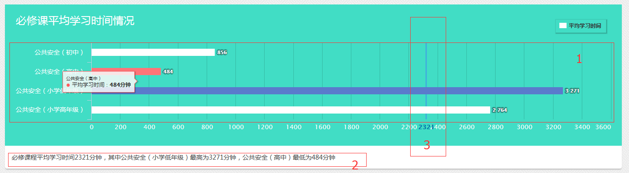
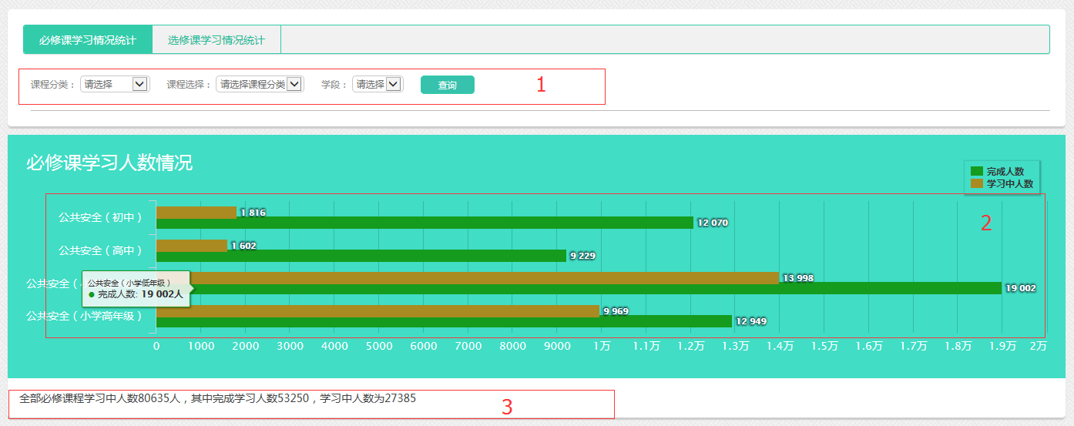
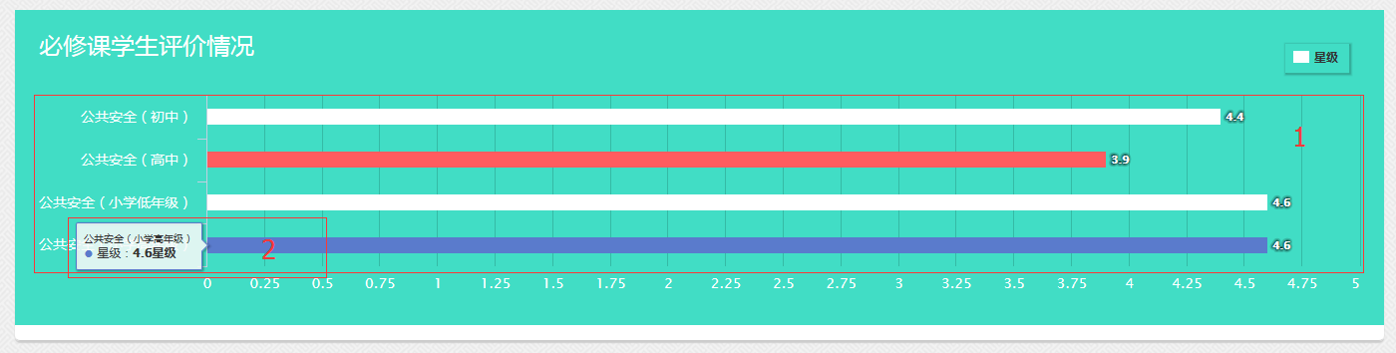
查看 报表
3.课程学习情况
3.1 必修课学习统计
区域1，本区学生对各必修课的平均学习时间；区域2，显示总的必修课平均学习时间，以及最高平均学习时间和课程，最低平均学习时间和课程；区域3是总平均学习时间线。
区域1，可选择课程分类、课程学段等，查询需要的必修课学习数据；区域2显示本区各个必修课学习情况——已完成人数和学习中人数；区域3显示本区已完成必修课的总人数和学习中的总人数。
区域1，显示本区对各必修课的星级评价（共5星）；区域2，鼠标滑过可查看该必修课在本区的星级评价。

Slide 15
查看 报表
上海电化教育馆
3.课程学习情况
3.1 必修课学习统计
区域1，本区学生对各必修课的平均学习时间；区域2，显示总的必修课平均学习时间，以及最高平均学习时间和课程，最低平均学习时间和课程；区域3是总平均学习时间线。
区域1，可选择课程分类、课程学段等，查询需要的必修课学习数据；区域2显示本区各个必修课学习情况——已完成人数和学习中人数；区域3显示本区已完成必修课的总人数和学习中的总人数。
区域1，显示本区对各必修课的星级评价（共5星）；区域2，鼠标滑过可查看该必修课在本区的星级评价。

Slide 16
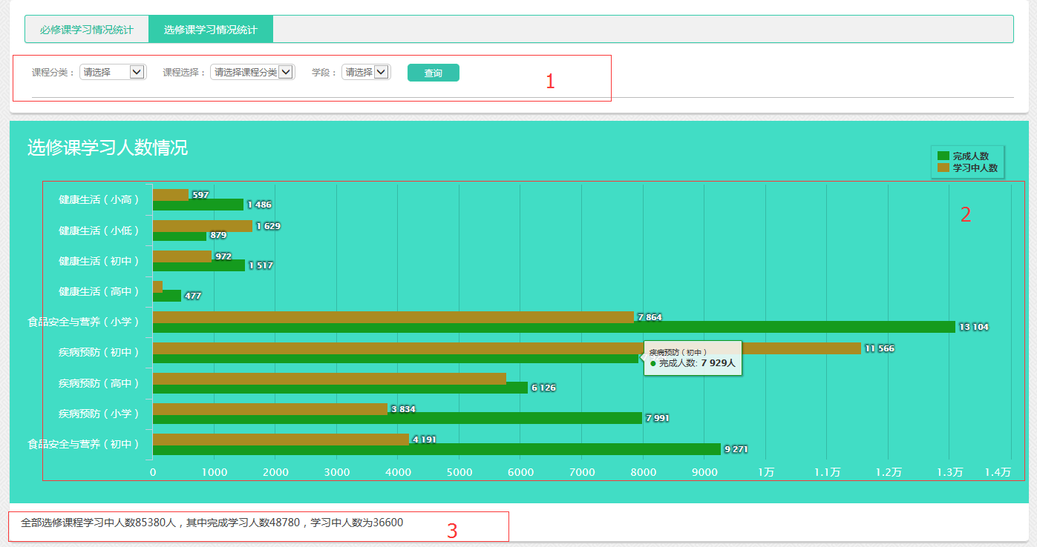
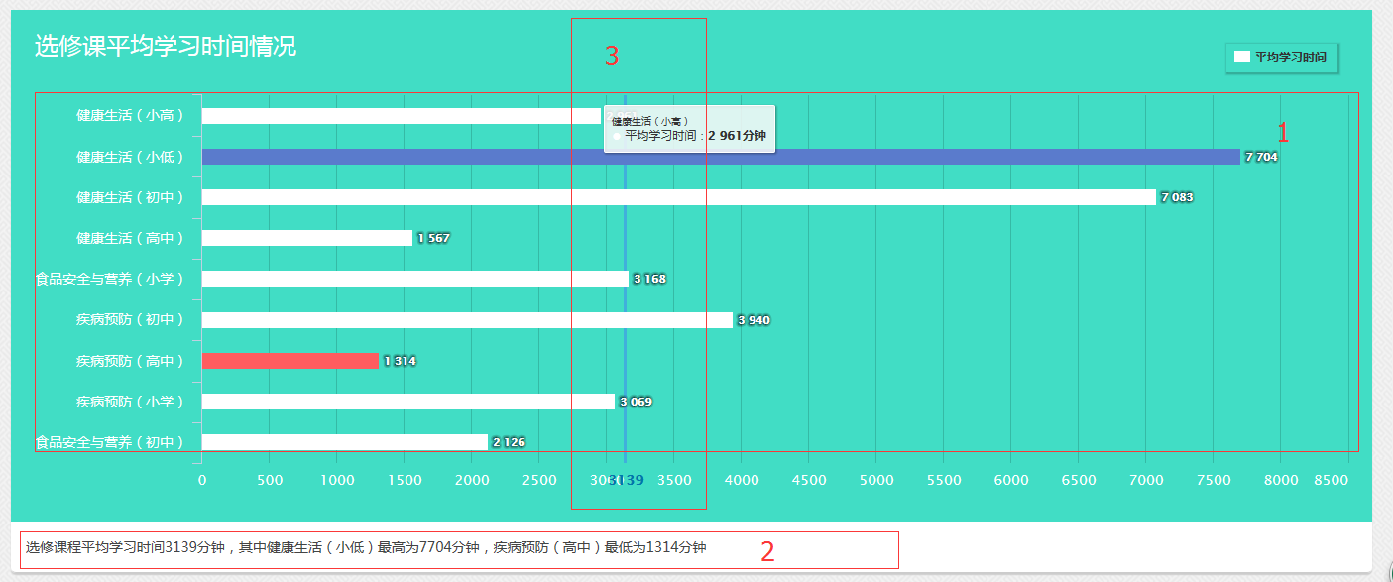
查看 报表
3.课程学习情况
3.2 选修课学习统计
区域1，本区学生对各选修课的平均学习时间；区域2，显示总的选修课平均学习时间，以及最高平均学习时间和课程，最低平均学习时间和课程；区域3是总选修课平均学习时间线。
区域1，可选择课程分类、课程学段等，查询需要的选修课学习数据；区域2显示本区各个选修课学习情况——已完成人数和学习中人数；区域3显示本区已完成选修课的总人数和学习中的总人数。

Slide 17
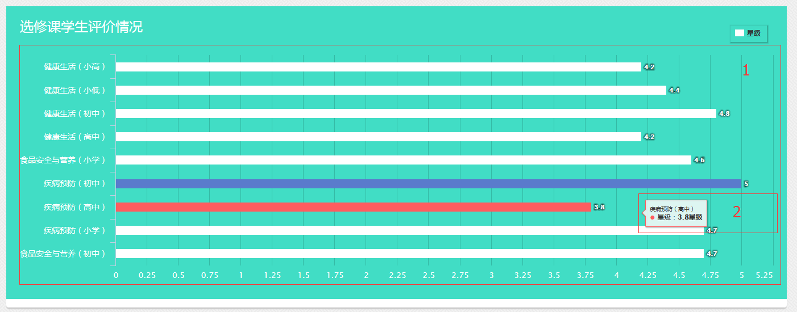

查看 报表
3.课程学习情况
3.2 选修课学习统计
区域1，显示本区对各选修课的星级评价（共5星）
区域2，鼠标滑过可查看该选修课在本学校的星级评价。

Slide 18
第三节
查看信息排名

Slide 19
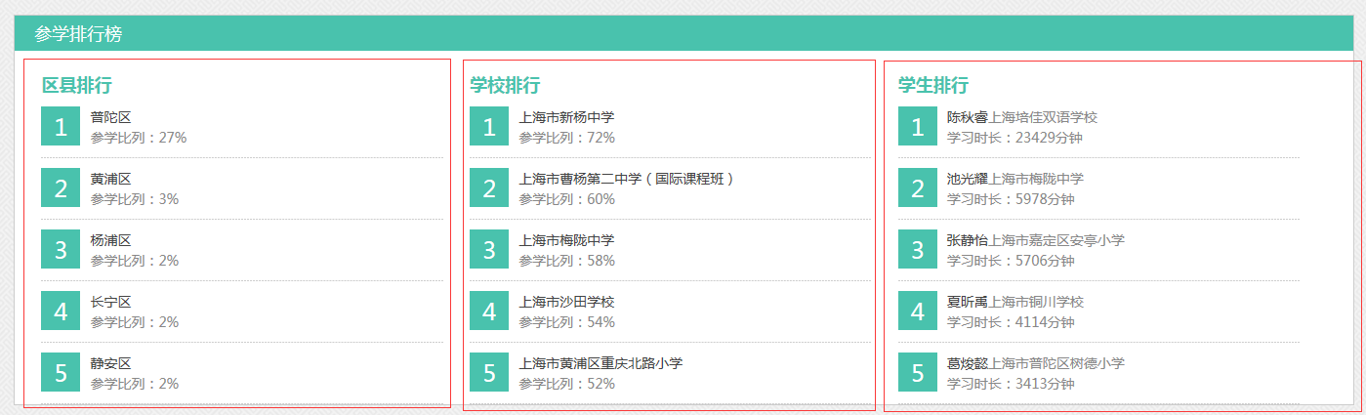
查看 报表
1 .参学排名榜
可查看全市前五名区的参学排名情况，以及全市前五名学校的参学排名情况和全市前五名学生的参学排名
情况。

Slide 20
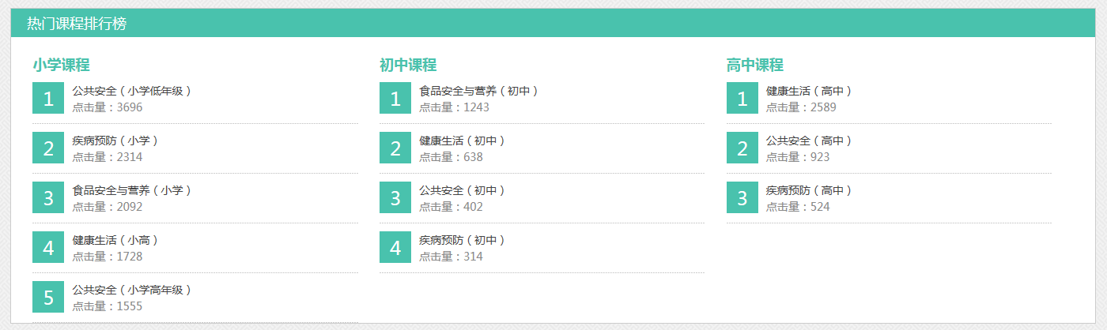
查看 报表
2 .热门课程排行榜
可查看三个学段的课程热门情况。

Slide 21
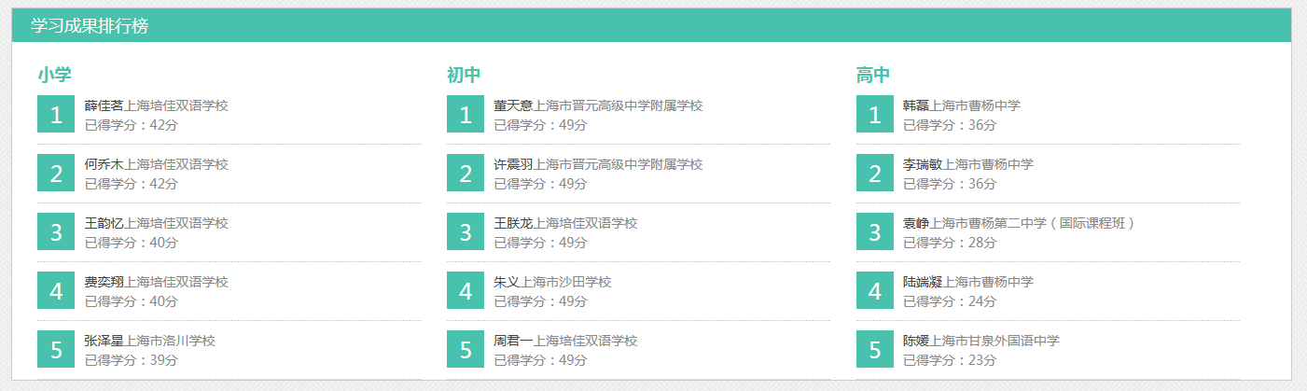
查看 报表
3.学习成绩排行榜
可查看全市三个学段的前五名学生的学分排名情况。

Slide 22


